Slide 1


programação Intermediária - Lição #6
Diferentes modos de mover o robô:
Sincronização, Potência Regulada, Aceleração e Desaceleração
Por Droids Robotics

Slide 2
Objetivo
O objetivo dessa aula é ensinar para você como usar blocos diferentes para mover o robô, e quando usar cada bloco.
Pode ser confuso tentar adivinhar qual bloco usar para mover o motor.

Slide 3
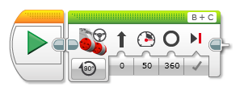



Modos diferentes para mover o robô
1
Como estes diferem um do outro nos termos seguintes?
Regulação de potência
Sincronização do motor
Aceleração/Desaceleração
2
3
4

Slide 4
Potência Regulada
Potência regulada procura sempre mover o robô em uma velocidade pré-estabelecida
Quando o robô tiver problemas ao se mover porque está pesado, subindo alguma rampa, a bateria está fraca ou está bloqueado, a a potência regulada dá mais potência ao motor para que este possa alcançar a meta de velocidade
Isso é bom para assegurar que o robô está se movendo a uma velocidade previsível

Slide 5
Motores sincronizados
Motores sincronizados garantem que ambos os motores girem igualmente (ou com algum raio específico);
Se uma roda ficar presa, não permite que a outra roda fique girando;
Se você tiver motores girando igualmente, isso ajuda a assegurar que o robô se mova reto mesmo quando uma roda sofre friccção ou algo do tipo;
Quando você tem motores sincronizados com um raio específico, os movimentos do robô se tornam previsíveis e suaves.
Vídeos no próximo slide

Slide 6
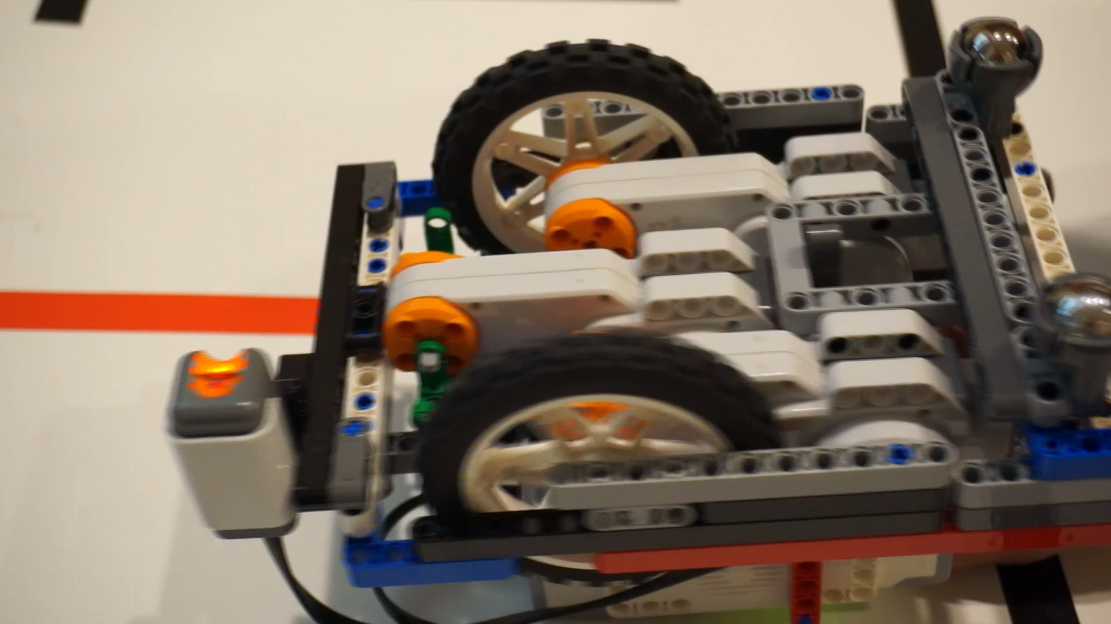
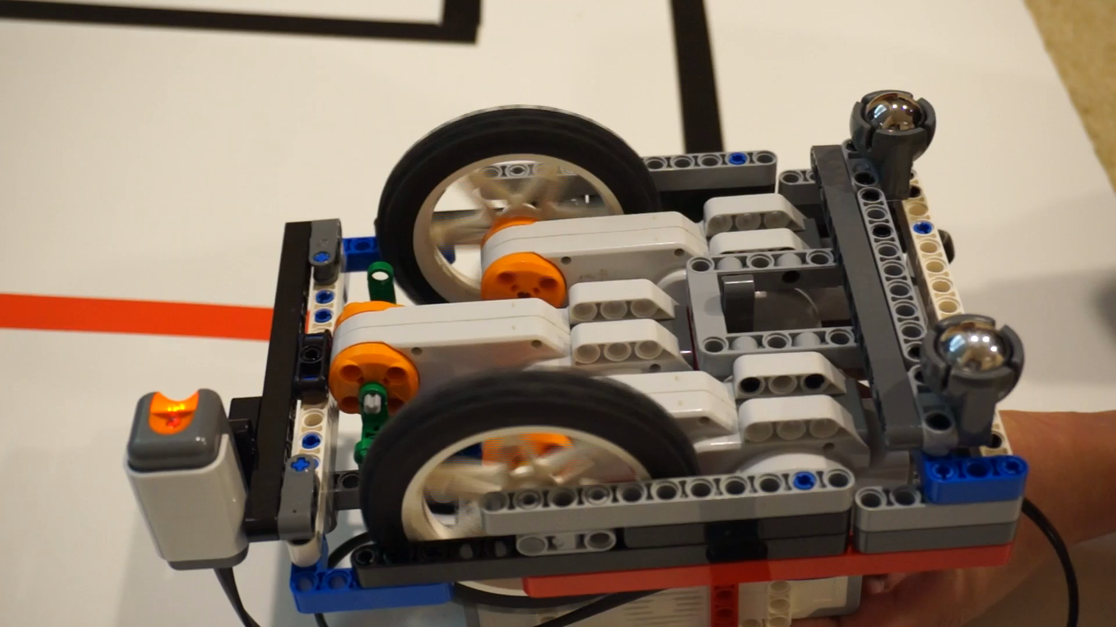
sincronizado vs. dessincronizado
Clique para assistir aos vídeos
Motores sincronizados
Se um motor fica preso, o outro para também
Motores dessincronizados
O segundo motor irá continuar girando quando o outro estiver preso

Slide 7
Aceleração / Desaceleração
Aceleração (Ramp Up) faz com que o robô aumente de velocidade gradualmente no início do movimento
Desaceleração (Ramp Down) faz com que o robô pare gradualmente no final
Sem aceleração/desaceleração, talvez você veja o robô sacolejando no início ou no final
O robô ainda irá ajustar seus motores depois da pausa para alcançar o valor determinado do sensor de rotações, mas isso pode ser menos preciso

Slide 8


Diferentes maneiras de mover o robô
 |  |  | Potência Regulada | Motores sincronizados | Aceleração/ Desaceleração
 |  |  | ✔ | ✔ | ✔
 |  |  | ✔ | ✔ | ✔
 |  |  | ✔ | ✗ | ✗
 |  |  | ✗ | ✗ | ✗
1
2
3
4

Slide 9
Movendo em graus Vs. segundos
Mover em graus/rotações
O bloco não se completa até os graus/rotações estabelecidos sejam atingidos
E se o robô ficar preso em algum lugar do tapete?
Programação trava e nunca chega ao próximo bloco
Você terá que pegar o robô e levar uma penalidade de toque.
Mover por segundos
Menos preciso para movimentos do robô
Distance traveled depends on speed, battery level, weight of robot
Você tem que lembrar disso quando decidir se mover por segundos deve ser usado.
No entando, pode evitar estagnação do robô
Ex.: pode ser útil se sua garra ficar presa
Vídeos no próximo slide

Slide 10
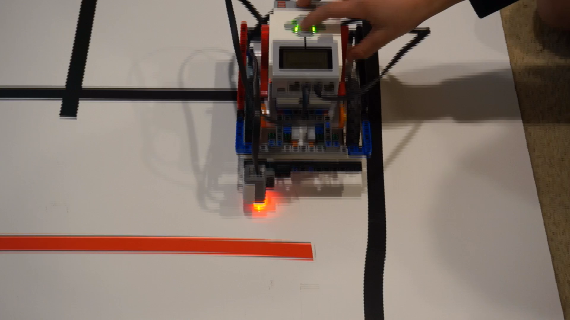
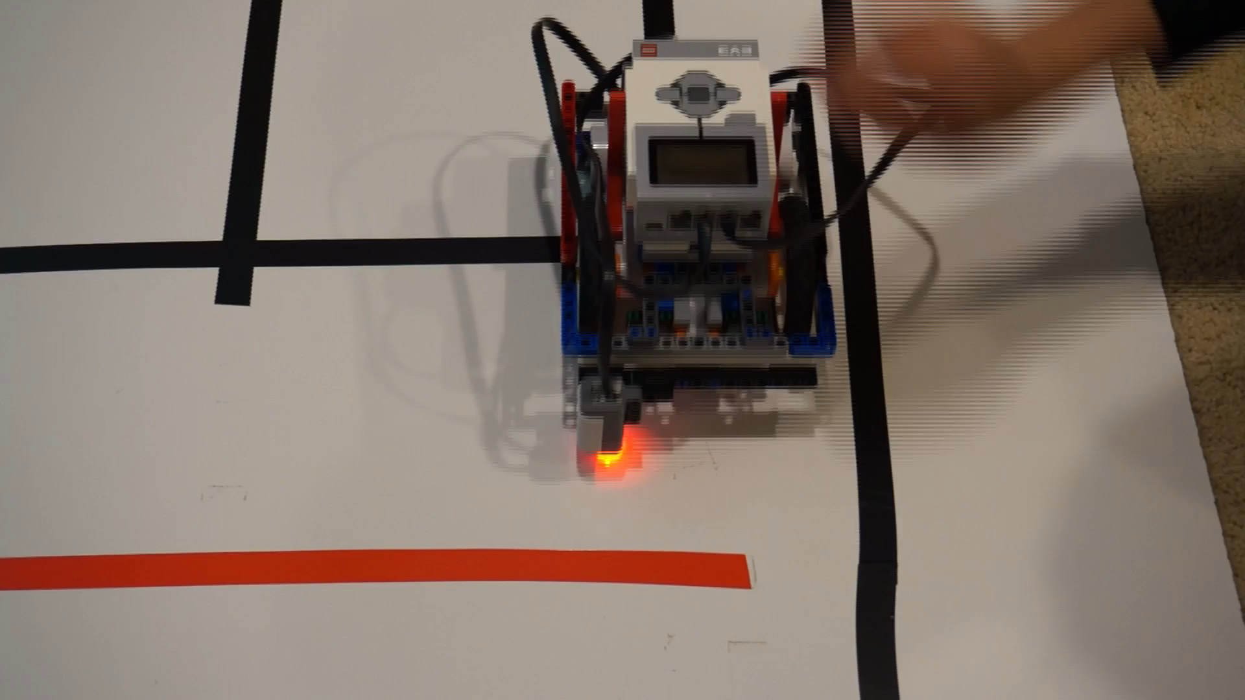
Movendo em graus Vs. segundos
Clique para assistir aos vídeos
Robô estagnado
Robô fica preso. Só termina quando liberado.
Robô não-estagnado
Robô fica preso mas ainda sim termina (você pode ouvir o som)

Slide 11
créditos
Esse tutorial foi criado por Sanjay Seshan e Arvind Seshan da equipe Droids Robotics.
Mais lições disponíveis em at www.ev3lessons.com
Email dos autores: team@droidsrobotics.org
Traduzido para português por equipes GEETec e P.E.A.R.
Esse trabalho é licenciado sob Creative Commons Attribution-NonCommercial-ShareAlike 4.0 International License.

